Slide 1
IONOSCAN
CubeSat Educativo 1U para el Monitoreo de la Ionósfera
S-ART Training Program - Bloque 0.1
[Tu Nombre]
Febrero 2026

Slide 2
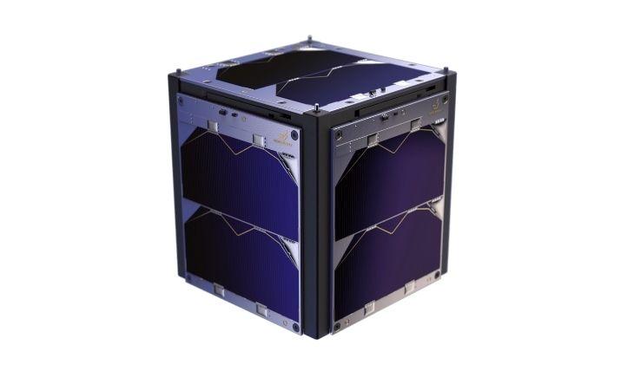
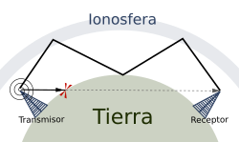
1. Concepto de la Misión
¿Qué es IONOSCAN?
IONOSCAN es un CubeSat educativo de formato 1U diseñado para realizar mediciones avanzadas de la ionósfera terrestre. Combina objetivos científicos con un fuerte componente educativo para estudiantes de ingeniería aeroespacial.
Especificaciones Técnicas
Tamaño:
10 × 10 × 10 cm (1U)
Masa:
1,33 kg
Órbita:
LEO (Baja Órbita Terrestre)
Altitud:
~400 kilómetros
Período Orbital:
~90 minutos
Objetivo:
Monitoreo ionosférico educativo

Slide 3
2. Objetivos de la Misión
IONOSCAN persigue tres objetivos estratégicos interconectados:
OBJETIVO CIENTÍFICO
OBJETIVO EDUCATIVO
OBJETIVO DE DATOS
• Permitir que estudiantes de ingeniería aeroespacial desarrollen y operen una misión espacial real.
• Medir y caracterizar propiedades eléctricas de la ionósfera terrestre (densidad electrónica, temperatura).
• Generar datasets de mediciones ionosféricas para investigación y publicación científica.
• Proporcionar experiencia práctica en todas las fases del ciclo de vida de un proyecto espacial.
• Validar modelos ionosféricos globales mediante comparación con datos in-situ.
• Mejorar predicción de propagación de ondas de radio en aplicaciones de comunicación y navegación.
• Integrar conocimientos teóricos con aplicación práctica en sistemas aeroespaciales complejos.
• Contribuir al entendimiento de variabilidad ionosférica temporal y espacial.

Slide 4
3. Subsistemas Principales
El satélite integra cinco subsistemas especializados que trabajan de forma coordinada:
Procesa datos y controla todos los subsistemas del satélite
OBC
Computadora a Bordo
Paneles solares y baterías para alimentación continua
EPS
Sistema de Energía
Antenas para transmisión y recepción de datos desde Tierra
TT&C
Comunicaciones
Ruedas de reacción para orientación del satélite en órbita
AOCS
Control de Actitud
Instrumento científico para mediciones ionosféricas avanzadas
Payload
Sonda de Langmuir

Slide 5
Conclusiones
Capacidad Científica Real
IONOSCAN demuestra que un satélite pequeño (1U) puede lograr objetivos científicos reales y contribuir a la investigación global de la ionósfera.
Valor Educativo Incalculable
La misión proporciona a estudiantes experiencia práctica en todas las disciplinas de ingeniería espacial, superando ampliamente el alcance de cualquier simulación académica.
Desafíos que Forman Ingenieros
Los desafíos inherentes del diseño y operación proporcionan invaluable experiencia en resolución de problemas complejos, preparando a los estudiantes para carreras en ingeniería aeroespacial.

